Slide 1
KADINA YÖNELİK ŞİDDETLE MÜCADELEDE DEVLETİN POZİTİF YÜKÜMLÜLÜKLERİ
Dr. M. GÖZDE ATASAYAN

Slide 2
2024 yılı, Türkiye'de kadın cinayetlerinin rekor seviyeye ulaştığı bir yıl oldu: 394 kadın cinayeti işlendi, 258 şüpheli kadın ölümü gerçekleşti.

Slide 3
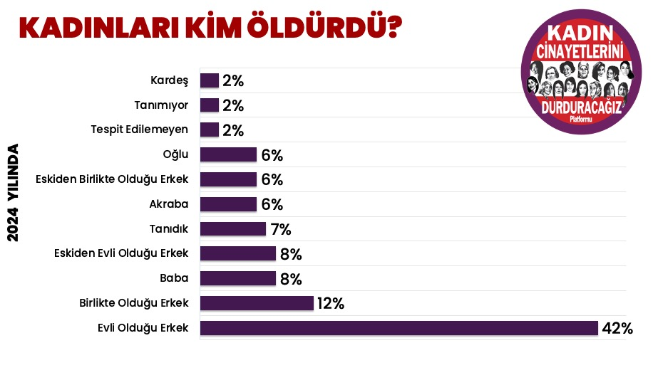

Slide 4
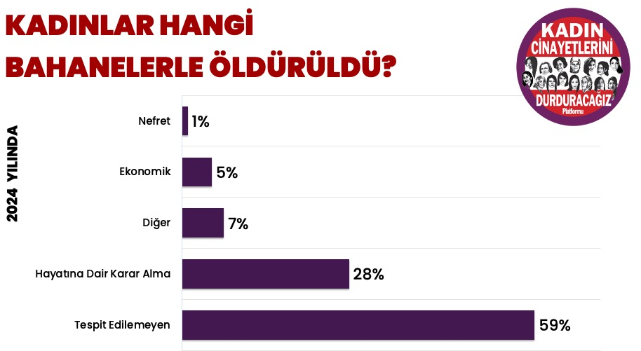

Slide 5
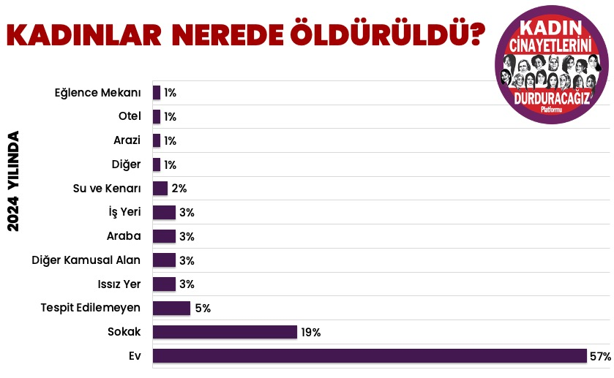

Slide 6
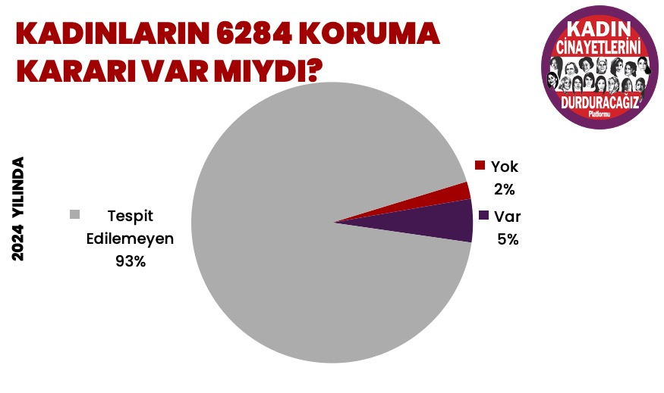

Slide 7
İNSAN HAKLARI HUKUKU BELGELERİ
1993 Viyana Dünya İnsan Hakları Konferansı’nda ‘‘Kadınların bütün insan haklarından tam ve eşit olarak yararlanmalarının sağlanmasının’’ hükümetlerin öncelikli görevleri arasında olduğu belirtilmiştir. Yine 1993 BM Kadınlara Yönelik Şiddetin Ortadan Kaldırılması Bildirgesi’nin 1. maddesinde, ister kamusal isterse özel alanda olsun devlet tarafından işlenen ya da göz yumulan fiziksel, cinsel, psikolojik şiddetin kabul edilemeyeceği vurgulanmaktadır.

Slide 8
İNSAN HAKLARI HUKUKU BELGELERİ
"Kadınların evrensel insan hakları bildirgesi" olarak anılan 18 Aralık 1979 tarihinde kabul edilip 3 Eylül 1981 yılında yürürlüğe giren Birleşmiş Milletler Kadınlara Karşı Her Türlü Ayrımcılığın Tasfiyesi Sözleşmesi (CEDAW)
CEDAW Komitesi’nin 1989 tarihi 12 No’lu Tavsiye Kararı
1992 tarihli 19 No’lu Tavsiye Kararı
2017 tarihli Kadınlara Yönelik Toplumsal Cinsiyete Dayalı Şiddete İlişkin 35 sayılı Genel Tavsiye Kararı

Slide 9
İNSAN HAKLARI HUKUKU BELGELERİ
11 Mayıs 2011’de kabul edilip 1 Ağustos 2014’te yürürlüğe giren Kadına Yönelik Şiddet ve Ev İçi Şiddetin Önlenmesi ve Bunlarla Mücadeleye İlişkin Avrupa Konseyi Sözleşmesi (İstanbul Sözleşmesi)
Sözleşme, kadına yönelik şiddetin önlenmesi (prevention), mağdurun korunması (protection), şiddet uygulayanın cezalandırılması (prosecution) ve konuya ilişkin bütüncül devlet politikalarının geliştirilmesi (policy) başlıklarından oluşan 4 P yaklaşımını içermektedir.

Slide 10
İNSAN HAKLARI HUKUKU BELGELERİ
Bölüm 6 – Soruşturma, kovuşturma, usul hukuku ve koruyucu önlemler
Madde 49 – Genel yükümlülükler
Taraf Devletler, bu Sözleşme’nin kapsamına giren bütün şiddet biçimleriyle ilgili soruşturma ve yargılamaların usule aykırı bir gecikme olmaksızın görülmesini ve ceza davasının tüm aşamalarında mağdurun haklarının dikkate alınmasını sağlamak üzere gereken yasal veya diğer tedbirleri alır.
Taraf Devletler, bu Sözleşme’de tanımlanan suçların etkili biçimde soruşturulmasını ve kovuşturulmasını sağlamak üzere, temel insan hakları ilkelerine uygun biçimde ve cinsiyetlendirilmiş şiddet anlayışını göz önünde bulundurarak, gereken yasal veya diğer tedbirleri alır.
Madde 50 – Acil müdahale, önleme ve koruma
Taraf Devletler bu Sözleşme kapsamına giren bütün şiddet biçimlerine karşı, sorumlu kolluk kuvvetlerinin mağdurlara yeterli ve acil koruma sunarak derhal ve gerektiği gibi müdahale etmelerini sağlamak üzere gereken yasal veya diğer tedbirleri alır.
Taraf Devletler, sorumlu kolluk kuvvetlerinin bu Sözleşme kapsamına giren bütün şiddet biçimlerinin önlenmesi ve bunlara karşı koruma sağlanması için, önleyici operasyonel tedbirlerin alınması ve delillerin toplanması da dahil, anında ve gerektiği gibi müdahale etmelerini sağlamak üzere gereken yasal veya diğer tedbirleri alır.

Slide 11
İNSAN HAKLARI HUKUKU BELGELERİ
BM Pekin Eylem Platformunda şiddet: ‘‘Kadının fiziksel, cinsel veya psikolojik zarar görmesiyle veya acı çekmesiyle sonuçlanan; bu tip hareketlerin tehdidini, baskıyı ya da özgürlüğün keyfi engellenmesini de içeren, ister toplum önünde ister özel yaşamda meydana gelmiş olsun, cinsiyete dayalı her türden şiddet’’ olarak tanımlanmaktadır. Birleşmiş Milletler Kadınlara Karşı Her Türlü Ayrımcılığın Tasfiyesi Komitesi de kadınlara yönelik toplumsal cinsiyete dayalı şiddeti, “bir kadına sırf kadın olduğu için yöneltilen ya da oransız bir şekilde kadınları etkileyen şiddet” olarak ifade etmektedir. Mayıs 2011’de devletlerin imzasına açılan Kadına Yönelik Şiddet ve Ev İçi Şiddetin Önlenmesi ve Bunlarla Mücadeleye İlişkin Avrupa Konseyi Sözleşmesi’nde ise kadına karşı şiddetten, “kadınlara karşı bir insan hakları ihlali ve ayrımcılık anlaşılacağı” ve “bu terimin toplumsal cinsiyete dayalı tüm şiddet eylemlerini kapsayacağı” ifade edilmektedir.

Slide 12
İNSAN HAKLARI HUKUKU BELGELERİ
CEDAW Komitesi, 19 Sayılı Tavsiye Kararında, toplumsal cinsiyete dayalı şiddetin, CEDAW’ın kadına yönelik ayrımcılığı tanımlayan 1. maddesi kapsamındaki bir ayrımcılık biçimi olduğunu ifade ederek; kadına karşı şiddeti “bir kadının sırf kadın olması nedeniyle maruz kaldığı veya kadınları artan oranlarda etkileyen şiddeti” ifade ettiğini belirtmiştir. Komiteye göre bu şiddet, kadına fiziksel, zihinsel ya da cinsel yönden zarar veya acıya neden olan davranışları, bu davranışlara ilişkin tehditleri, zorlamayı ve özgürlüklerin Komiteye göre toplumsal cinsiyete dayalı şiddet, ilgili Sözleşme hükümleri açıkça şiddeti vurgulamasa da, yaşam hakkının, işkence ve kötü muameleye maruz kalmama hakkının, uluslararası ve ülke içi silahlı çatışma durumlarında insani normlara göre eşit korunma hakkının, aile içinde eşitlik hakkının, en yüksek standartta fiziksel ve ruhsal sağlık hakkının ve adil ve elverişli koşullarda çalışma hakkının ihlal edilebileceği anlamına gelmektedir. (CEDAW Komitesi, 19 Sayılı Tavsiye Kararı, para. 6-7)

Slide 13
İNSAN HAKLARI HUKUKU BELGELERİ
CEDAW Komitesi, 35 nolu Genel Tavsiye Kararında ise Kadınlara yönelik toplumsal cinsiyet dayalı şiddetin, tecavüz, aile içi şiddet veya zararlı uygulamalar da dahil belli durumlarda işkence, zalim, insanlık dışı ve aşağılayıcı muamele ile eşdeğer olduğunu teyit etmiş; kadınlara yönelik toplumsal cinsiyete dayalı şiddet eylemlerinin ne zaman işkence veya kötü muamele olarak kabul edileceğini, kadınların maruz kaldığı acı ve sıkıntıların derecesini anlamanın toplumsal cinsiyet hassasiyetli bir yaklaşımı gerektirdiğini ve bir eylemin işkence olarak kabul edilmesi için gereken amaç ve niyet unsurlarının bu tür eylemler bir cinsiyete yönelik gerçekleştirildiğinde veya kişinin cinsiyetine dayalı olarak o kişiye yöneltildiğinde tamamlandığını kabul etmiştir (CEDAW Komitesi, 35 sayılı Genel Tavsiye Kararı, para. 16-17).

Slide 14
İNSAN HAKLARI HUKUKU BELGELERİ
İstanbul Sözleşmesi, 3/a maddesinde kadına karşı şiddeti şu şekilde tanımlamıştır: “Kadınlara Karşı şiddetten kadınlara karşı bir insan hakları ihlali ve ayrımcılık anlaşılacak ve bu terim, ister kamu ister özel yaşamda meydana gelsinler, söz konusu eylemlerde bulunma tehdidi, zorlama veya özgürlüğün rastgele bir biçimde kısıtlanması da dahil olmak üzere, kadınlara fiziksel, cinsel, psikolojik veya ekonomik zarar ve acı verilmesi sonucunu doğuracak toplumsal cinsiyete dayalı tüm şiddet eylemleri olarak anlaşılacaktır.”
Sözleşme toplumsal cinsiyeti ise “herhangi bir toplumun, kadınlar ve erkekler için uygun olduğunu düşündüğü sosyal anlamda oluşturulmuş roller, davranışlar, faaliyetler ve özellikler olarak” tanımlamıştır. Sözleşme’nin 3/d maddesinde ise, kadınlara karşı toplumsal cinsiyete dayalı şiddet, “bir kadına kadın olduğu için yöneltilen ya da kadınları orantısız olarak etkileyen şiddet” şeklinde tanımlanmıştır.

Slide 15
İHAM KARARLARI
Opuz v. Türkiye, Başvuru No:33401/02, 09.06.2009.
E.S. ve Diğerleri v. Slovakya, Başvuru No: 8227/04, 15.09.2009.
Valiuliene v. Litvanya, Başvuru No: 33234/07, 26.03.2013.
Eremia v. Moldova, Başvuru No: 3564/11, 28.08.2013.
T.M. ve C.M. v. Moldova, Başvuru No: 26608/11, 28.04.2014.
Durmaz v. Türkiye, Başvuru No: 3621/07, 13.11.2014.

Slide 16
İHAM KARARLARI
Civek v. Türkiye, Başvuru No: 55354/11, 23.02.2016.
M.G. v. Türkiye, Başvuru No: 646/10, 22.03.2016.
Halime Kılıç v. Türkiye, Başvuru No: 63034/11, 28.06.2016.
Talpis v. İtalya, Başvuru No: 41237/14, 02.03.2017.
Volodina v. Rusya, Başvuru No: 41261/17, 09.07.2019.
Buturugă v. Romanya, Başvuru No: 56867/15, 11.02.2020.
Volodina v. Rusya (no. 2), Başvuru No: 40419/19, 14.12.2021.

